Slide 1

System programming
학번 : 2015642087
이름 : 이진석
날짜 : 2019.11.26

Slide 2
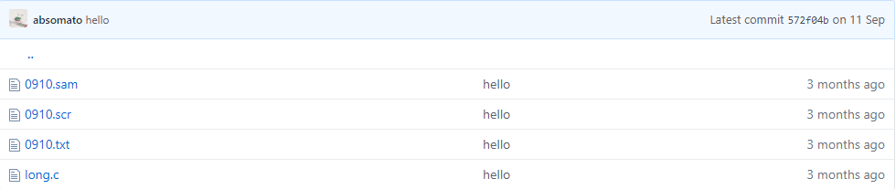
9/10
1

Slide 3
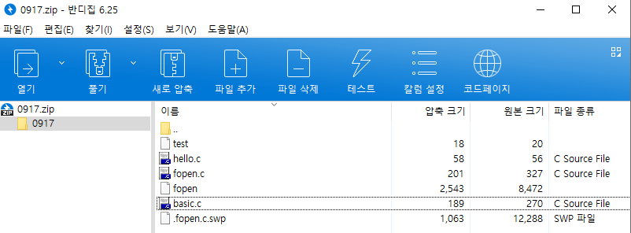
9/17
1+3

Slide 4
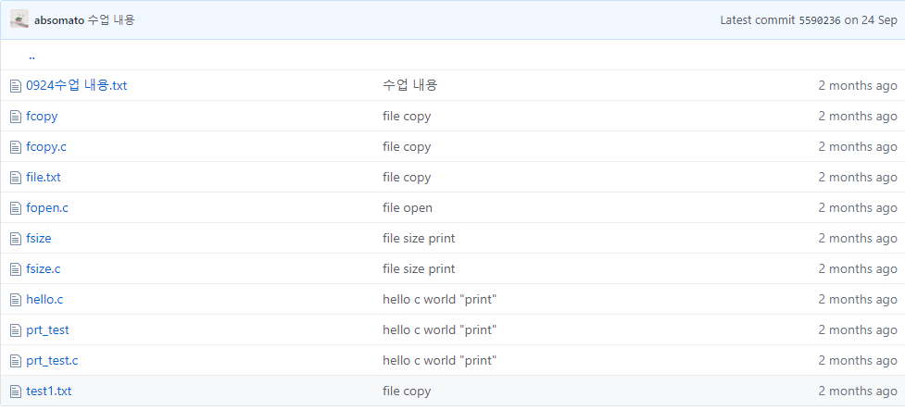
9/24
1+3+5

